Slide 1
Voorkomen van ongevallen en EHBO
Les 5: Hoofdstuk 6 breuken en verstuikingen

Slide 2
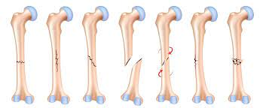
Wat gaan we doen vandaag?
Wat weet je nog?
Bonusvraag
Leerdoelen
Uitleg hoofdstuk 6 bloedingen
Opdracht
Om te onthouden en vragen
Oefenen met vaardigheden volgens planning
Oefenen met scenario’s

Slide 3
Wat weten we nog?
Pak het a4 met de post-its
Schrijf op de post-its wat je nog weet van de vorige les, overleg ook met je groepsgenoten

Slide 4
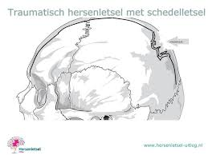
Bonusvraag
Wat doe jij bij een mogelijke schedelbreuk?
Voer het stappenplan uit
Bel 112
Houd het slachtoffer in de positie waarin hij ligt
Bij braken leg het slachtoffer in de stabiele zijligging

Slide 5
Leerdoelen
Je kan aangeven hoe je gewrichten kunt bewegen
Je kan een kneuzing of verstuiking herkennen
Je kan een botbreuk herkennen
Je kan een ontwrichting herkennen
Je kan een kneuzing of verstuiking verzorgen
Je kan uitleg en advies geven aan iemand met een gebroken of ontwricht lichaamsdeel

Slide 6
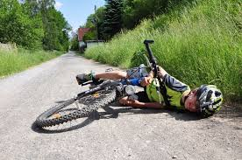
Aandoeningen aan bewegingsapparaat
Kneuzing
Verstuiking
Ontwrichting
Breuken

Slide 7
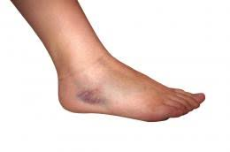
Kneuzingen
Onderhuidse weefsel is kapot en er ontstaat een inwendige bloeding
Het slachtoffer heeft pijn die bij belasting erger wordt
Neem contact op met huisarts als:
Het slachtoffer geen 4 stappen kan zetten
De pijn erger wordt in de komende dagen
Als na 4 dagen de pijn niet minder is of het lichaamsdeel nog steeds niet belastbaar is

Slide 8
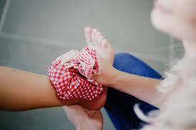
Behandeling kneuzing
Bij twijfel behandel je het letsel als een botbreuk.
Doe sieraden af, zodat ze niet knellen bij zwelling.
Koel de plek 10 tot 20 minuten onder lauw, zacht stromend water of met een coldpack. Wikkel de coldpack ALTIJD in een theedoek en houd het nooit rechtstreeks tegen het letsel.
Neem zo nodig contact op met de huisarts.

Slide 9
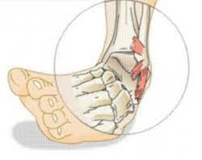
Verstuiking
Omzwikken van het gewricht
Bloedvaten en weefsels kunnen scheuren
Gewrichtsbanden kunnen scheuren of oprekken
Het slachtoffer heeft pijn, vooral bij bepaalde bewegingen en belasten is onmogelijk
Je ziet vaak een zwelling
Ga na de huisarts als:
Het letsel na 4 dagen niet minder wordt

Slide 10
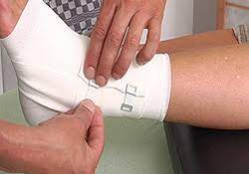
Behandeling verstuiking
Twijfel je over de ernst? Behandel het letsel dan als een botbreuk
Koel 10 tot 20 minuten onder lauw water of met een coldpack gewikkeld in een theedoek.
Je kunt een steunverband aanleggen als ondersteuning van het gewricht
Laat een slachtoffer niet steunen op het lichaamsdeel

Slide 11
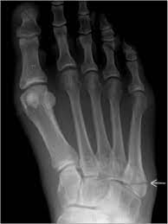
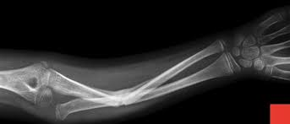
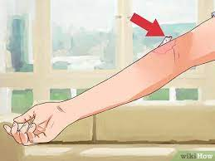
Botbreuken
Het bot is beschadigd
Verschillende typen breuken:
Scheurtje in het bot
Bot (deels) door
Open botbreuk

Slide 12
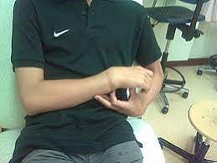
Symptomen van een botbreuk
Er is sprake van pijn, zwelling en verkleuring van de huid
Het lichaamsdeel kan in een abnormale stand staan
Het lichaamsdeel kan niet goed bewogen worden
Het is niet mogelijk op het lichaamsdeel te steunen
Tijdens het breken van het bot kan een krakend geluid te horen zijn
Bij bewegen is er een krakend geluid te horen
Er kan sprake zijn van een wond

Slide 13
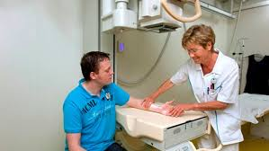
Behandeling botbreuk
Bel 112:
Open botbreuken
Breuken aan been, heup, bekken en voet
Hevige pijn en blauwe plekken en bleke ledematen
Houd het lichaamsdeel zo stil mogelijk en zorg voor vervoer naar het ziekenhuis
Dek een open botbreuk af met een steriel verband of schone theedoek
Wat niet doen:
Niet eten en drinken ivm kans op operatie
Niet proberen recht te zetten of te verbinden
Niet koelen
Het slachtoffer niet laten bewegen

Slide 14
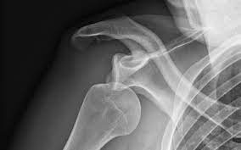
Ontwrichting
De botten in het gewricht zijn uit elkaar geschoven
Symptomen:
Er is sprake van veel pijn.
Het lichaamsdeel staat in een abnormale stand. Zo kan een schouder bijvoorbeeld meer naar voren staan.
Het lichaamsdeel kan niet goed bewogen worden.
Soms is er een zichtbare wond, verkleuring of zwelling

Slide 15
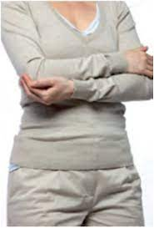
Behandeling ontwrichting
Twijfel je over de ernst van het letsel en of er ook een botbreuk is? Handel dan zoals bij een botbreuk.
Breng het slachtoffer naar het ziekenhuis
Koel 10 tot 20 minuten met een coldpack of ijs gewikkeld in een theedoek (onderweg naar het ziekenhuis). Stop met koelen als de pijn toeneemt.
Dek een wond zo steriel mogelijk af
NIET DOEN:
Zelf het letsel zetten
Het lichaamsdeel laten belasten
Het slachtoffer laten eten of drinken

Slide 16
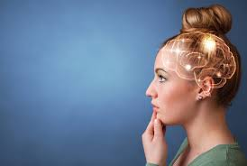
Opdracht
Wat heb je deze les geleerd?
Zie bijlage les 5: Afsluiter
Volgende week: hoofdstuk 7 Stoornissen in het bewustzijn
Hoe controleer je iemands bewustzijn?

Slide 17
Om te onthouden
Bij twijfel handel dan altijd als bij een breuk
Laat een lichaamsdeel niet belasten als het pijn doet
Zet botten of gewrichten niet zelf terug
Zorg dat wonden afgedekt zijn met steriel verband of een schone theedoek

Slide 19
Huiswerk voor de volgende les
Hoofdstuk 6: Breuken en verstuikingen
Volgende les hoofdstuk 7: Stoornissen in het bewustzijn

